Slide 1


Slide 2
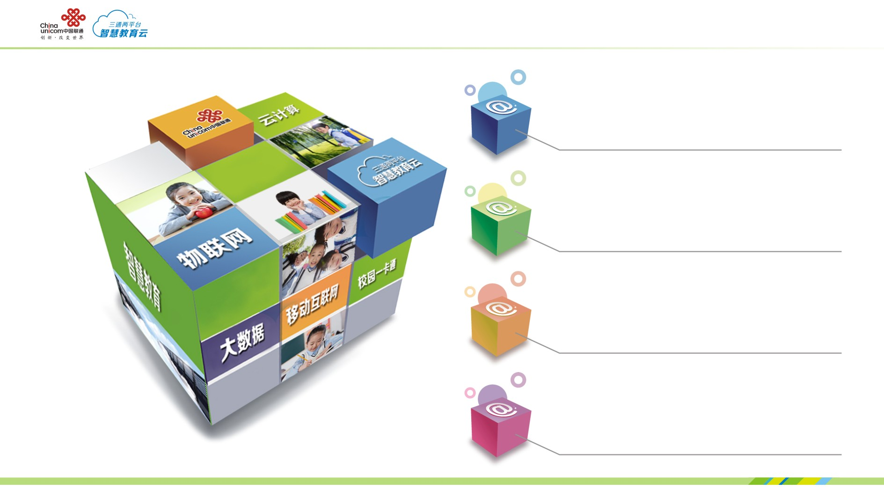
发展趋势
解决方案
平台架构
商务模式

Slide 3
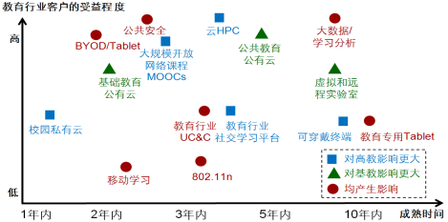
背景一：ICT对世界教育行业的深刻影响
全球教育行业ICT热点趋势
Source: 企业MI根据Gartner /NMC /客户面访综合提炼，2013.09
ICT技术创新： 云计算、大数据 、移动化 、物联网
平台模式创新： 校园私有云、教育公有云
教育模式创新： 移动学习（课堂内外）、网络教育/MOOCs、社交学习平台、虚拟和远程实验室
Notes:
从全球看，云计算、大数据、移动化等技术热点在教育行业生根发芽，产生了教育行业特有的系列热点，诞生了移动学习（课堂内外）、网络教育/MOOCS、虚拟和远程实验室等教育模式。在云数据中心层面，可以划分为校园私有云和教育公用云。
教育行业ICT没有太大区域和国界的区别，中国的发展与全球类似，但与欧美市场有一定时间差。中国也有自己的特点和热点，比如：
互联校园→数字校园→智慧校园。
三通两平台（宽带网络校校通、优质资源班班通、网络学习空间人人通、教育资源公共服务平台、教育管理公共服务平台）。

Slide 4
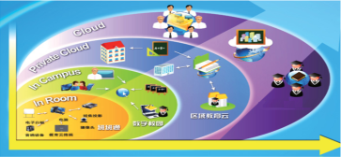
背景二：国家顶层设计对教育信息化建设的迫切要求
教学模式创新
翻转课堂/未来学校（基于游戏的学习、移动学习）
宽带校校通
基础设施问题
优质资源班班通
视频公共课/MOOC（大规模开放在线课程）
教的问题
终身教育
基础教育
高等教育
“三通两平台
”工程
云课堂/MOOC（开放内容、学习分析、个人学习环境 ）
网络学习空间人人通
学的问题
优质教育资源共享云平台
资源的问题
教
育云平台
国家教育管理信息系统平台
管理的问题
目前，建设教育管理公共服务平台（省数据中心）
13个省规划约30个大型云数据中心
可容纳服务器总台数1000万
省级
云数据中心
2015年，中国建设教育云资源平台
汇聚百家企事业单位、万名师生开发的优秀资源
建设千个网上优质教育资源应用交流和教研社区
生成特色鲜明、内容丰富、风格多样的优质资源
区域
教育资源云平台
学校
学科资源云平台
2015年，中国建设学科类资源
20000门优质网络课程及其资源
遴选和开发500个学科工具/应用平台
和1500套虚拟仿真实训实验系统
Notes:
教育信息化是衡量一个国家和地区教育发展水平的重要标志，实现教育现代化、创新教学模式、提高教育质量，迫切需要大力推进教育信息化。当前和今后一个时期，要大力推进“三通两平台”建设，即宽带网络校校通、优质资源班班通、网络学习空间人人通，建设教育资源公共服务平台、教育管理公共服务平台,通过三通两平台工程解决教育教育信息化基础设施的问题、教与学的问题、资源的问题、管理的问题。
三通两平台工程中，平台建设的基本构思是“两级建设，五级应用”，平台建设实际上是一个云服务体系的建设，利用云计算模式可以最大限度实现软、硬件资源的集约共享，降低学校信息化成本和建设难度，推动资源建设与使用良性互动，提高应用水平。
“两级建设”，就是建设中央和省两级教育管理数据中心。
“五级应用”就是由教育部统一组织开发中央、省、地（市）、县、学校五级应用系统，部署在中央和省两级数据中心，各省通过省级数据中心为所属地（市）、县、学校提供应用服务。2013年12月25日《教育信息化十年发展规划（2011-2020）》，
数字化描述技术趋势：
5.3%：2013年，全球教育及相关行业IT总支出占总收入的比例。
20%：全球教育机构采用精简/标准化IT解决方案，可以为信息和知识管理带来的成本节省。
121.9亿美元：2016年，中国教育行业ICT的总支出（2012-16年的年复合增长率为5.5%）。
2M-100M-1G：2015年，中国宽带网络覆盖各级各类学校，中小学接入带宽达到100Mbps以上，边远地区农村中小学接入带宽达到2Mbps以上；高校的接入带宽达到1Gbps以上。
100-1000-10000： 2015年，中国建设教育云资源平台，汇聚百家企事业单位、万名师生开发的优秀资源。建设千个网上优质教育资源应用交流和教研社区，生成特色鲜明、内容丰富、风格多样的优质资源。
1000万：2012年，中国13个省规划约30个大型云数据中心的可容纳服务器总台数。

Slide 5














趋势一：由离散型向云集中型发展
教育资源
教育云盘
管理者、领导、教师、学生、家长
管理
资源
校园B
教育管理
教学
数字图书馆
手机客户端
平板电脑
瘦客户端
协同办公管理
消除信息孤岛
促进教育公平
便于管理监管
节省投资成本
PC客户端
统一登录
会议电视
移动学习
……
校园A
管理云
资源云
教育云盘
云图书馆
云办公
移动教学
教育资源
教育云盘
管理
资源
校园B
丰富的云服务
(标准 、安全 、统一、可扩展)
教育管理
教学
数字图书馆
移动学习
协同办公管理
校园N
Notes:
针对当前各个学校教学资源重复建设率高，硬件资源浪费严重，信息共享不畅等突出问题，我们推荐建立集中的云数据中心。云中心以服务的模式向各个学校提供业务。
消除信息孤岛、促进教育公平：
利用云平台所提供的虚拟机服务，将教学内容与教学资源部署到云服务端，对教学资源进行有效的整合和共享。
便于管理监督：
云数据提供规范的基础设施、教育云业务运维和运营。
节省投资成本：
础设施（即硬件设备）是教育信息化建设的基础，而随着信息技术的发展，硬件设备更新换代周期越来越短，因此各个学校通常需要投入巨额的经费来购置硬件资源。利用云计算的虚拟化技术将分散在各学校内的硬件资源整合为统一的基础设施对外提供服务，可以有效地减少了各个学校硬件设备经费的投入。

Slide 6
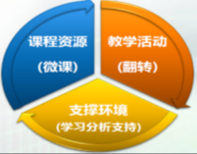








趋势二：由课堂内封闭向课堂外开放
封闭式教学
半开放式/连接式教学
社会化自组织（开放式）教学
多媒体授课课件
学科工具
视频公开课、微课、移动学习资源
网络课程、精品课、精品资源共享课
开放课程
MOOC
以学生为中心
开放课程
MOOC课程
翻转课堂
混合式学习
以教师为中心
课堂教学
Notes:
以微课、视频公共课等资源为基础的社会化自组织学习模式受到全球关注；
在教学组织方式上，从结构化良好的课堂教学到逐步发展到半开放的混合式教学、完全开放的自组织社会化教学，教学时空、师生关系进一步多元化；
移动互联网技术支持下的微型学习、碎片化学习、非正式学习、社会化学习将成为人类学习的重要方式。
课程资源：
研究表明，大学生在听课时只能全神贯注10分钟到18分钟；
课程资源由各种教学短片构成，内容以知识点为单位，聚焦新知识讲解，形式上强调片段化、碎片化，便于网络传播与学习。
教学过程强调知识与思维的可视化与动态展示。
视频课程资源的特点：
面向学生，聚焦学习；
知识粒度适中，支持碎片化学习；
思维的可视化与动态展示；
语言精炼，讲解亲切；
符合网络传播的技术规范。
教学活动：
翻转课堂把知识传授的过程放在教室外，让大家选择最适合自己的方式接受新知识；把知识内化的过程放在教室内，以便同学之间、同学和老师之间有更多的沟通和交流。
由传统的 教->学 到 技术支持的学 ->教
“知识传授”与“知识内化”两个认知环节的优化。
网络环境：
提供支撑师生开展教学活动、管理教学过程的支撑环境，提供教学分析、评价与诊断功能；
如：教师发现课程视频的某个环节或知识点，被学生们反复浏览和点击的时候，要意识到这可能是一个对学生来说难以掌握的知识点，或者自己的讲解有问题，需要据此调整教学。
MOOC(Massive open online course)大规模开放在线课程是通过社会化网络学习环境向参与者提供围绕某个主题的分布式开放教育资源和活动，允许参与者在领域专家指导下通过自组织学习方式参与课程资源建设与分享、建构个人学习与概念网络，形成个性化意义与观点的关联式课程。
MOOC的核心是社会化学习，是基于社会化网络的以连接、沟通、分享和创新等为主要活动的一种新型学习方式，是通过协作共享空间寻找、消费、创建和贡献信息的新范式

Slide 7
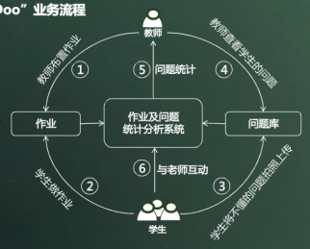






趋势三：基于大数据，促进教育的个性化
任何人
家长
学生
学校/教师
教育机构管理者
任何时间/地点
电子书包
任何终端
远程教育
教学分析
学校
智能学习
互动课堂
电脑
在线自测
开放的应用体系
社区
电视
手机
无处不在的处理能力
家中
教育资源
行业数据
  推动教育信息系统重构
  汇聚与整合教育资源与教育大数据
  智能化的教育教学信息服务和管理
  教育评价、决策的重要支撑
社会资源
共享的教育云资源平台
多种异构网络融合互通
Notes:
合作伙伴：教育管理机构通过平台高效发布免费教育资源信息，助力教育公平。教辅出版社通过平台销售收费的个性化教育资料，实现盈利目标
学校/教师：学校提供多种内容和形式的多媒体电教工具，并根据学生特点智能推送课件，与学生充分互动沟通
学生：通过电子阅读更新课件、订购辅导材料，与同学、教师讨论交流学习心得
家长：登录查询学校信息和教师对孩子的指导，了解孩子的在校表现和成长状况

Slide 8
发展趋势
解决方案
平台架构
商务模式

Slide 9







四川联通基于“三通两平台”的智慧教育云解决方案
统一身份认证门户
智慧教育云
汇聚
共享
协同
三个核心理念
汇聚智慧 （创新的力量）
共享资源 （创新的内容）
协同服务 （创新的目标）
智慧教育云业务
家长
教育管理者
（国家、市、区、县教育局）
教育管理云
教育资源云
云办公
云图书馆
移动教学
教育云盘
网络学习空间人人通 优质教育资源班班通
数据中心
教师
运维中心
资源中心
学生
宽带网络校校通
学校
学校
学校
学校
学校
学校

Slide 10








智慧教育云平台模型
展现层
应用层
集成层
外部资源层
PC
智
慧
教
育
管
理
平
台
门户服务
交互服务
信息资源协调平台
智慧教育服务总线
物联统一
接入网关
教学学习智慧化
监控设备
移动APP
教育教学模式创新
信息资源全面互联
教学环境互通
学习情境互动
云桌面
学校管理智慧化
传感器
学生
业务流程驱动
数字化、自动化、实时化
区域、校域的统一管理
家长
内容服务
协作服务
外部系统
接入网关
一卡通
老师
决策支持智慧化
管理决策
教育教学评估
综合素质评价
学生成长预测干预
校长
互动宝宝
管理者
智慧教育云计算平台
应用支撑
平台
统一身份认证
统一用户管理
个性化工作台
决策分析
安全监控…
基于SOA
基础运行服务
物联感知服务
ESB总线服务
业务协同服务
智慧教育基础数据库

Slide 11




四川联通智慧教育解决方案特点
环境感知智慧化
学校管理智慧化
教学学习智慧化
决策支持智慧化
将海量数据转化为高价值信息
个体、群体发展分析
为教育教学评价、绩效评估提供数据参考
支撑管理、教学模式创新、教育改革
网络环境互联
智能终端互通
教/学情景互动
空间环境、时间环境、资源环境开放
智能互联，跨域管理
行政、政教、教务、后勤等管理流程化、自动化
教学、教师、学生评价管理科学化
安全管理智能管控
区域、校域的统一管理
实现人、教学、学习、资源环境的互联互通
汇聚区域、校域、班域教育资源
教学模式创新
anybody、anytime、anywhere开放的个性化学习环境
时间
环境
资源
环境
空间
环境
个体
特征
人
学习
情境
设备
资源
智慧教育支撑平台
大数据中心
云基础设施平台

Slide 12












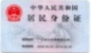







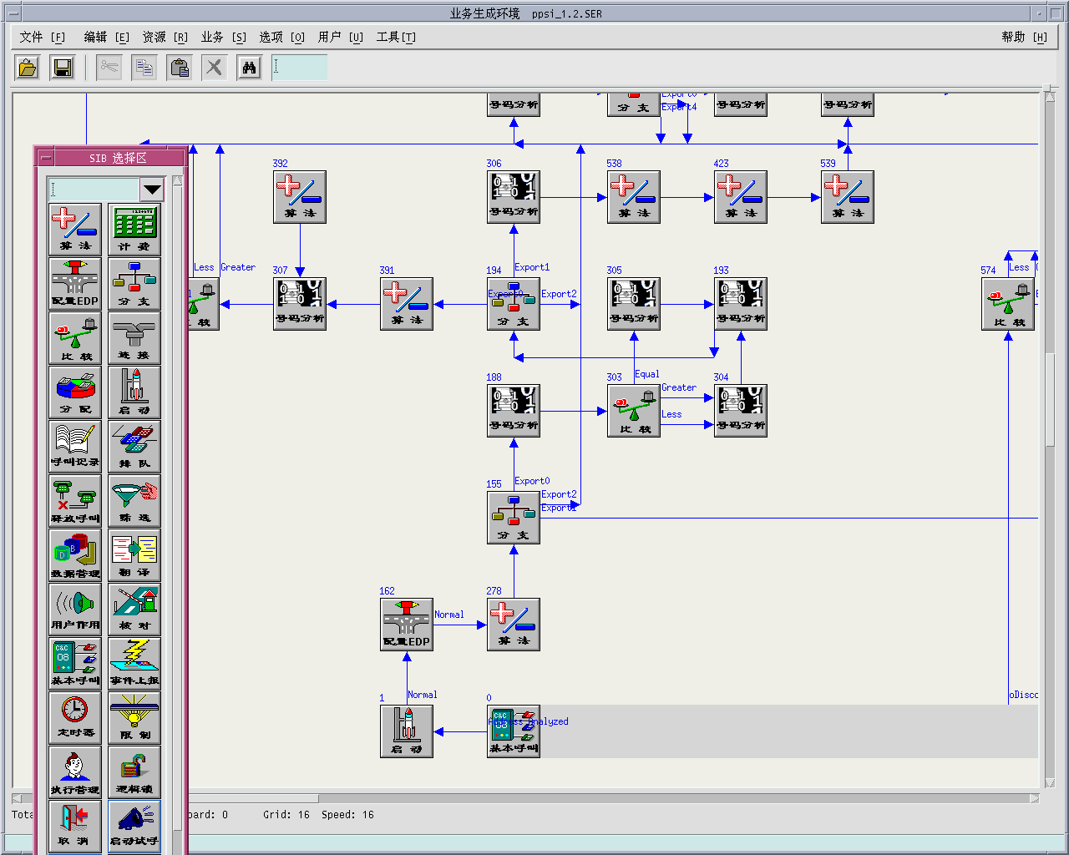
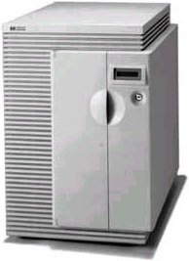
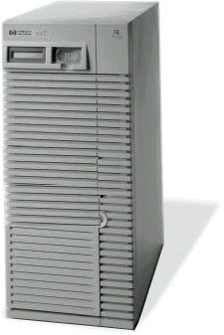
智慧教育解决方案特点（一）：环境感知智慧化
感知层
网络层
应用层
基础感知
    学生视频跟踪系统
    视力检测器
    基于IC卡识别的视力检测器
    校车车载终端及管理系统
    电子学生证及报警系统
    复合式电子学生证
    学生卡系统
    学生识别记录仪
互联网
安全监控设备
智能阅读器
移动互联网
RFID标签
教育管理机构
信令采集
高级感知
家庭
学校
    学生运动监测系统
    基于指纹识别的学生体征采集系统
    体征采集器及体征采集系统
    基于指纹识别的视力检测器
    基于人脸识别的视力检测器
    校园网络晨检系统
    学生体征采集系统
传感器
Sensor采集器
物联网
校园网

Slide 13





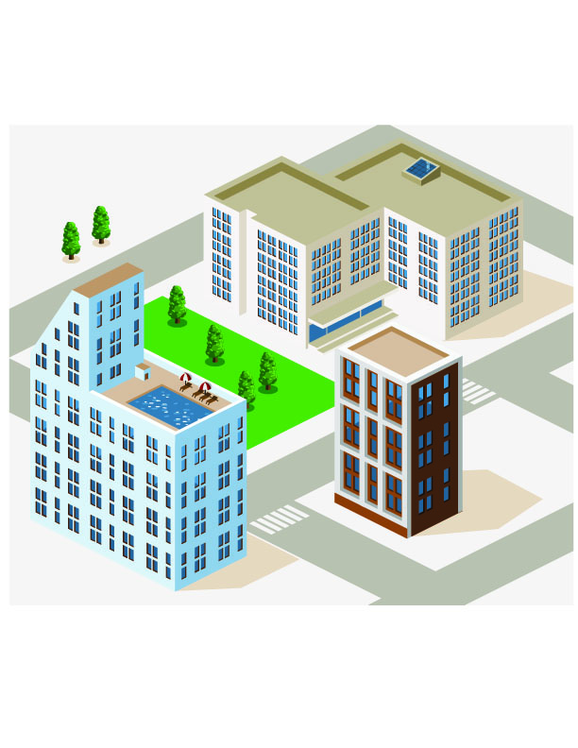


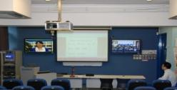




智慧教育解决方案特点（二）：教学学习智慧化
信息资源全面互联
班班通
电子书包
资源平台
智能检索
教育主管
学校领导
老师
学生
家长
学习环境在线开放
智慧教室
教研备课
在线互动
电子书包
在线考试
远程课堂
互动教学
在线教育
在线学习
翻转课堂
资源共享
学生空间
教师空间
MOOCs
班级空间
云数据中心（云计算/大数据）
教育教学模式创新
翻转课堂
MOOCs
智慧教室
大学
中学
小学
家庭
个性化学习支撑
按需推送
学生空间
教师空间
班级空间
任何人（Anybody）随地（Anywhere）随时（Anytime）任何设备（ Anydevice）

Slide 14

智慧教育解决方案特点（三）：学校管理智慧化
统一信息门户
信息采集多渠道
业务管理协同化
统一身份认证
统一权限管理
个性化工作台
唯一标识，全学段互联
一次采集，重复利用
统一管理，区域共享
业务流程化管理
数据精细化存储
信息自动化流转
教师评价
学生综合素质评价
能耗监测
考核评估
教学评价
办学效益评估
……
安全管理智能化
考核评估科学化
视频监控
电子巡查
安全预警
信息互联互通，业务流程驱动
校园安全智能管控
紧急事件及时预警
原有设备重复利用
主观、客观充分结合
数据信息准确一致
考核评估模型科学
考核结果准确可信
安全管理
远程控水
远程控电
……
招生管理
迎新管理
就业管理
业务管理
科研管理
一卡通管理
离校管理
  基于云服务的实现管理的数字化、自动化、实时化，最终实现智能化与智慧化
  实现区域、校域、班域的统一管理
  有效支撑教育教学改革和决策
政教管理
教务管理
人事管理
公寓管理
后勤管理
……
14
基础管理
学生信息管理
教职工信息管理
校产信息管理

Slide 15
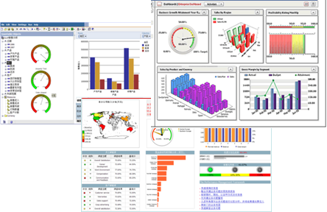
智慧教育解决方案特点( 四）：决策支持智慧化
教育均衡发展分析
教师培养发展分析
教育改革理论支撑
大数据关联性分析
教职工学历、年龄分布分析
教育主管
学生阅读量分析
专业情况分析
个体-群体成长分析
绩效评价
教学评估
管理决策
成绩体征关联分析
教师评价分析
学生成绩曲线分析
……
安全预警分析
办学效益分析
学校领导
学生成长
教学评估
管理决策
个体成长分析
学生综合素质评价
个性化培养
教学模式改革
……
学生成长档案
……
学生入学、就业分析
……
健康体征曲线分析
教师科研成果分析
教师备授课、资源利用分析
校园能耗分析
老师
学生奖惩曲线分析
优质资源推送
成长发展曲线
大
数
据
中
心
学生
基础数据库
资源库
主题库
……
学习应
用数据
教学应
用数据
教学资
源数据
社会公
共服务
管理应
用数据
个体成长分析
成长主动干预
家长

Slide 16
智慧教育方案模块图（基础教育）
大数据分析模块
基于大数据技术，实现管理决策、教育教学评估的科学化。
综合分析
学生成长曲线
教师发展曲线
关联性分析
……
政教管理
教务管理
教师评价
学生评价
协同办公
校务管理模块
公共服务管理模块
实现校务流程化、智能化、自动化、实时化的智慧管理。
校园安全
校园一卡通
公寓管理
电子学生证
……
实现统一门户信息展示，加强学校、教师、家长、学生沟通交流。
统一门户
学生空间
教师空间
班级空间
成长档案
教学学习模块
网络教研备课
翻转课堂
智能排课
在线学习
在线考试
教育技术与课程整合，使学生的个性化学习成为现实，推动教学模式改革
在线互动
智慧教室
远程教学
移动教学
……
资源管理模块
校本资源
公共资源
优质课件
电子图书
备课资源
提供资源管理框架，实现各类资源的分享、检索与推送
资源上传下载
资源归档
智能检索
按需推送
……
基础信息模块
学生信息管理
教职工信息
校产信息
实现对教育领域三大基础数据的采集与管理，并为其他应用模块提供基础数据支撑。
基本信息
体征信息
基本信息
合同信息
固定资产
装备信息
素质评价
……
科研成果
……
采购维修
……

Slide 17





客户价值——监管、共享、教与学的统一
高效监督
深入交流
学生、教师信息档案管理
查询教师授课情况
学校管理、班级管理
教育资源管理、共享
学校宣传、展示
布置作业、发布通知、
登记成绩、 登记出勤
资料上传、教学成果整理、
风采展示、在线学习提升
班级管理
学生、家长、教师间互动
学校领导
教师
轻松监管
教育管理者
学生、教师信息档案查询
学校统一管理
资源统一调配
教学报表统计、数据分析
政策推行
监督、规范学校办学
学生
家长
主动参与
受教育信息完整归档
所有成绩完成记录
查询作业、通知、成绩等
下载学习资料、复习资料
个人展示
同学、师生、亲子互动
更多关注
查询孩子作业完成、考试及平时
成绩、出勤及在校情况、学校通知等
下载学习资料、复习资料
教师、孩子、家长间互动

Slide 18












业务价值——统一平台，提高管理和教学水平
教学学习
校务管理
市级教育云服务平台
家里
基础信息
办公室
智慧教育公共服务平台
公共服务
市教育局
市级
数据中心
信息
交换平台
市级办公及
决策支持平台
教育资源
决策支持
统一门户
数据上报
信息互换
各区/县级教育云服务平台
户外
教室
区级
数据中心
数字校园应用平台
信息中心
区级办公及
决策支持平台
  基于云服务的信息化管理
  实现区域、校域教育管理统一
  有效支撑教育改革和决策
区/县教育局
学校
学校
学校
区域性智慧教育云服务平台

Slide 19













协同价值——移动教学，强化互动
课前
课后
课外
学生
家长
监控 &互动
教师
备课
学生
预习
复习
有效沟通，共同促进孩子学习进步
教师：
科学教学
领导：
高效督导
家长：
加强沟通
数字资料
数字教材
数字题库
数字书籍
备课、授课、布置课后作业、课堂练习、阶段测试
1
备课
教学
学习
评测
家校互动
电子阅读
5
查看学生做题统计情况，进行针对性教学
主动掌握孩子的学习情况
准确掌握教学情况和质量
3
教育资源中心
4
拉近距离有效沟通
课中
互动课堂
互动教学平台
教师
学生
2
完成作业，主动练习
学生：
主动学习
电子化教学辅助平台方案
教师、学生和家长可以利用宽带/3G网络，通过PC/PAD/PHONE等终端访问互动教学平台
  云数据中心保障业务连续与数据安全
  授课内容充实、形象、生动
  “以学生为主”一对一交流
互动教学系统

Slide 20

















资源价值——汇聚资源，共建共享
资源分享
资源归档
云资源
云门户
云空间
教育部：资源共享服务平台
教育资源共享平台
云资源
教学内容
MOOC（massive open online courses）
内容搜索
云空间
同步更新
云资源
云门户
云门户
云空间
学校:资源共享服务平台
学校:资源共享服务平台
教师
内容推送
信息过滤
学生
课程体系
在线导学
活动汇
个人空间
微视频发布
测试与考试
视频答疑
留帖公告
线下活动
线上比武
学习进程
个人信息
  云化集中存储和管理课程资源
  汇聚区域、校域、班域教育资源
  教育资源共建和共享更便捷
教育资源共建共享

Slide 21
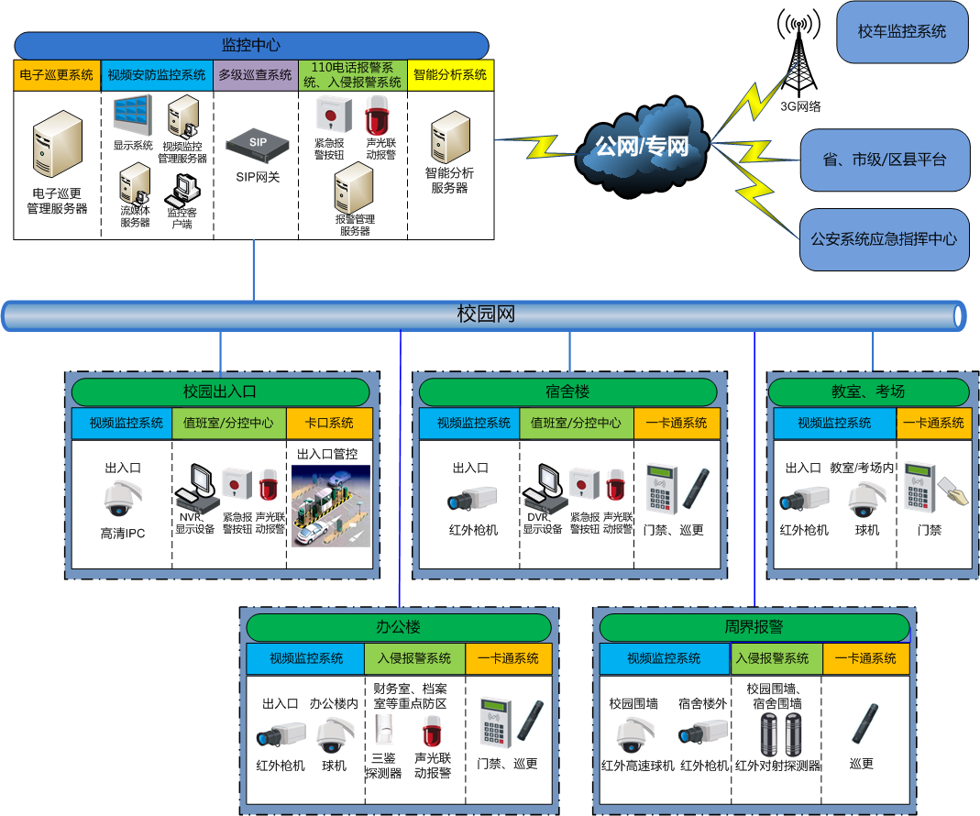
教育云的案例1：平安校园
为学校建设安防监控中心、分控中心（门卫、值班室）、前端视频监控系统、入侵报警系统、通信传输系统、卡口系统和一卡通系统。
通过智能分析系统，能够将各校园安防子系统无缝整合在一起，化被动监控为主动监控，能够极大的提高视频的利用效率，提升监控系统的整体性能。
有效保护青少年和儿童的人身安全，防止外来侵害案件的发生，维护校园正常的教学和生活秩序。

Slide 22
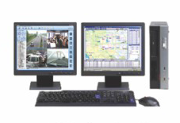


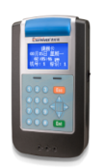

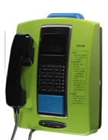





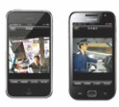

教育云的案例2：电子学生证
智能化校园
平安彩信
亲情话机
学校终端
对于学生
消费
门禁
考勤
有源卡读卡器
信息查询与管理
远距离射频识别卡模块,实现无人工操作及无排队等候的电子自动化考勤
RFID13.56MHz近距离射频识别卡模块：校园内餐饮消费、图书馆借阅
SIM，用于插卡式移动公话
存储服务器
数据服务器
短信管理平台
家校通平台
智能一卡通平台
互联网/专网
对于家长
将学生到校离校情况通过手机短信发送给家长
学生家长无需为学生配备手机就能与在校读书的学生进行沟通联系
方便家长对学生的通信管理。同时家长也可选择类似于主副卡、子母卡这样的优惠套餐组合
中心管理平台
家校通
平安彩信
校务信息
信息查询与管理
对于学校
一卡三芯：RFID 2.4GHz远距离射频识别卡模块，用于原距离识别考勤；RFID13.56MHz近距离射频识别卡模块，用于校园内餐饮消费、图书馆借阅；SIM，用于插入移动公话，向外拨打电话
学生到校及离校的时间记录为校方明确学生事故责任提供了有力的依据
亲情电话满足家校沟通需求，为学校解决学生携带手机影响成绩，不带手机又影响家校沟通的矛盾
家长终端

Slide 23
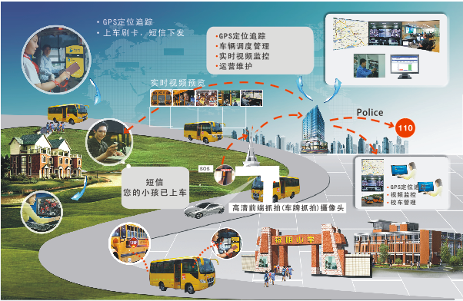
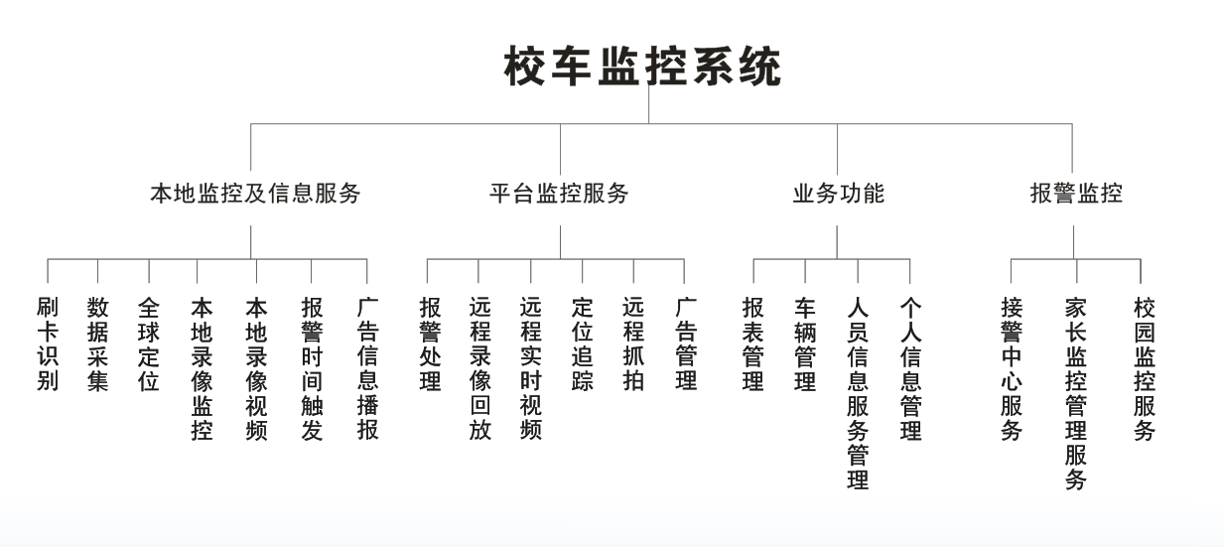
教育云的案例3：校车监控
建立校车信息档案，包括车牌号码、品牌型号、荷载人数和车辆所有人、驾驶人、发证单位、有效期等事项
严格限制车辆行驶路线、行驶时间、行驶速度，杜绝超速、超载等现象，一旦违规载客马上报警，出现安全事故立即上报
对社会车辆进行有效监督，预防社会车辆占用校车专用道行驶、校车在道路上停车上下学生，后方车辆没有按规定停车等待等违规事件
建立司机违章档案，对违章时间、地点、事件类型、处理结果进行记录
对司机、随车照管人员和学生进行考勤管理，明确岗位职责，保证学生安全接送
让家长能够及时了解学生情况，知道什么时间上下校车，解决安全接送问题
为教育、公安、交通等相关部门建立健全校车安全管理信息共享机制，便于多部门进行联合应急指挥

Slide 24
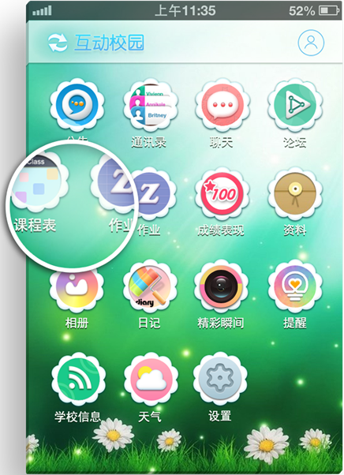
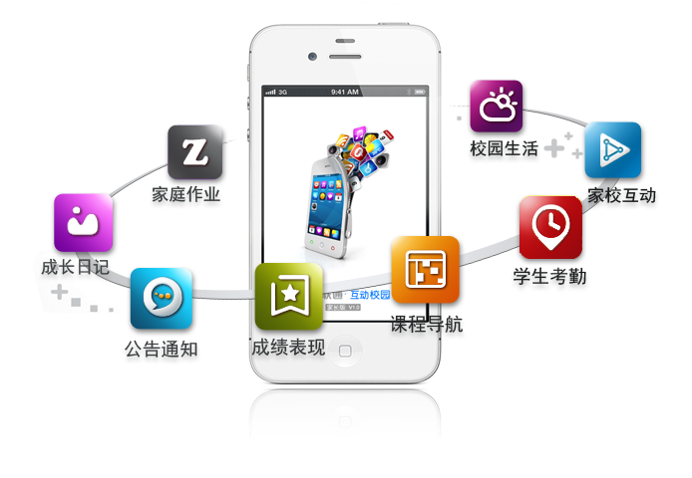

Cause & Effect Diagrams
教育云的案例4：互动校园
互动校园依托移动互联网、云计算、社交媒体等最新技术，通过信息高速公路实现老师、家长的信息互通，达到了学校教育和家庭教育融合
公告通知
家校互动
课程导航
家庭作业
成绩表现
成长日记
校园生活
学生考勤

Slide 25

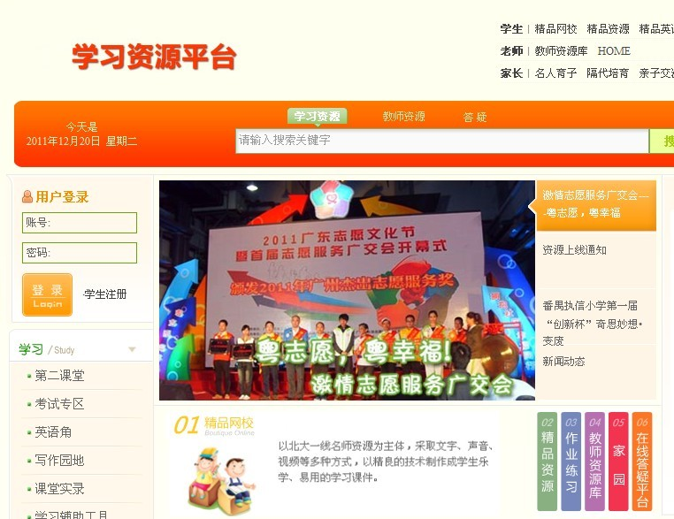
教育云的案例5：我们网
网脉平台--我们网（ http://www.wmw.cn ）是未成年人专属的绿色安全的实名制网络成长社区，为孩子们提供学习、交流、娱乐等服务的一站式平台。
海量优质的网络教育资源:
涵盖了从小学一年至高中三年各学科的教学资源，版本包括；人教版、北师版、苏教版、语文A版、语文S版等。
整合了中央教科所、北大附中附小网校、北京数字景山网校、新东方英语、牛津英语、ＫＯＫＯ英语，动漫英语，欢乐英语等教育资源。
名师课堂实录、FLSH动画教学资源等。

Slide 26
发展趋势
解决方案
平台架构
商务模式

Slide 27
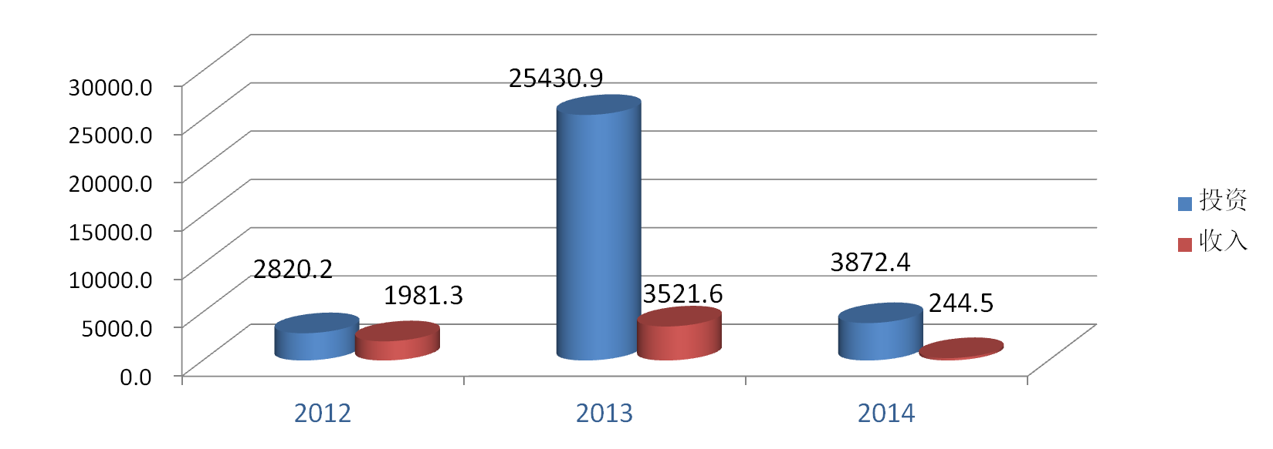
2012-2014年平台类项目概况
项目总量：2012年至2014年上半年，完成平台类投资项目321个，总投资32123万元。
计收情况：平台类项目投资当年收入累计5747万元（不含平台投资当年延展到后续年度的收入）。

Slide 28
2012-2014年平台类项目行业分布情况
行业集中度很高: 2012年至2014年平台类投资中，党政行业投资25884万元，占总投资的80.6％。
各行业平台类项目投资金额占比
2012年
2013年
2014年
行业 | 投资金额 | 收入 | 项目数量
党政 | 2326 万 | 1122 万 | 22
金融 | 24万 | 45万 | 3
企业 | 478 万 | 793 万 | 9
校园 | 14万 | 19 万 | 1
合计 | 2820万 | 1981万 | 35
行业 | 投资金额 | 收入 | 项目数量
党政 | 21475 万 | 1524万 | 83
金融 | 760 万 | 147万 | 12
企业 | 1935万 | 1759万 | 79
校园 | 1258万 | 89 万 | 16
合计 | 25430万 | 3521万 | 190
行业 | 投资金额 | 收入 | 项目数量
党政 | 2082 万 | 61万 | 45
金融 | 315万 | 19 万 | 11
企业 | 1278 万 | 85 万 | 24
校园 | 196万 | 77 万 | 16
合计 | 3872 万 | 244万 | 96

Slide 29
存在的问题
投资金额巨大，建设工期长，
收入回收缓慢，商务模式单一
投资大
各个平台孤立建设，平台软硬件资源
无法综合利用且容易成为信息孤岛
融合难
集客平台类项目投资和运营模式需要优化和转变！
成本高
平台类项目管理成本高，维护成本高，系统扩容升级困难。

Slide 30






技术架构
省公司云资源管理中心
集中管理
一体化分布式云数据中心
省(成都）云平台
计算资源池
存储资源池
目标：
物理分散，逻辑统一，集中调度、资源共享
方案实现：
在各个地市建设地市级云平台，当地党政机关通过党政专网接入使用云服务，其他企业可以通过互联网、VPN或者3G接入
省公司建设集中的灾备中心，为各个地市云平台的关键应用提供容灾备份能力
通过联通骨干网和IP专网互联省公司和地市数据中心，实现资源池共享和调度
VM
VM
VM
网络
资源池
联通省干网
灾备
灾备
计算资源池
本地管理
VM
VM
VM
灾备
宜宾云平台
网络
资源池
网络
资源池
南充云平台
私有云
公有云
乐山云平台
绵阳云平台
本地党政专网
Internet/VPN/3G

Slide 31

四川联通云计算平台功能规划
大服务核心平台
漏话系统
定位系统
视频监控系统
桌面云
云主机
在线备份
网盘
政企私有云(智慧城市云)
四川联通云平台功能规划：
私有云：对内支撑IT和业务平台云化的整合
公有云：对外发展云主机、云存储等IAAS业/PAAS务，构建能够满足不同业务应用SLA要求的资源
统一管理：针对多个资源池进行统一管理，屏蔽不同资源池的差异，对外提供一致的业务体验
DCaaS服务：以VDC为平台，对内对外提供DCaaS服务（数据中心即服务）
公有云 VDC
私有云 VDC
资源统一运维/运营管理
计算池
存储池
网络池
四川联通云平台
红楼
蜀秀
茶店子
科华
营门口

Slide 32

















四川联通云计算平台技术架构
内
网
应
用
专
网
应
用
互
联
网
应
用
门户
网站
办公
OA
统一通信
行政审批
。。。
视频综合管理
智慧城管
智慧安全
应急智慧
智慧交通
。。。
商业咨询
业务规划
SaaS
（L4）
公共
服务
安全实施
模型提取
PaaS
（L3）
统一鉴权
工作流平台
数据分析/报表
…
架构设计
安全设计
应用开发平台
数据交换平台
应用中间件
数据库
运维咨询
数据迁移
云
操
作
系
统
弹性计算
弹性Web
框架
海量数据
挖掘
分布式存储
机房规划
热管理设计
系统集成
网络管理
云管理和资源调度平台（Galax8800）
IaaS
（L2）
虚拟化引擎
虚拟计算
虚拟存储
虚拟网络
工程服务
评估优化
云
硬
件
平
台
定制开发
维保服务
云服务器
云存储
高速交换机
安全设备
咨询与规划
机房
（L1）
交付与服务
规划设计
电力
布线
消防
监控
安防
机柜
制冷
评估优化
提供从咨询规划、软硬件部署、到项目交付的端到端应用合作与服务解决方案

Slide 33


















业务架构
中小企业/园区标准信息化应用/孵化平台
通用行业
公有云/大数据平台
Saas应用门户
省云平台
Email
ERP
Website
OA
财务
教育
医疗
银行
保险
电力
旅游
云主机
云存储
大数据
政务云
大型企业私有云
园区本地化应用
地市云平台
公安
城管
应急
环保
交通
虚拟
主机
企业
办公
车辆
跟踪
办公
桌面
企业
通信
高清
监控
工商
区县/接入
政务网
互联网/VPN/3G
园区网
教育网
PC
TC
Pad
Phone
PC
PC
TC
摄像头
电话头
Pad
Phone
PC
TC
政府
企业
园区
学校/家庭
业务规划：
满足不同特性、不同层级客户需求并向统一化、模块化架构平滑演进。
省市县三级业务规划：在省公司云平台提供中小企业/行业通用云服务、大数据平台承载服务。在地市云平台提供当地党政机关云服务、当地企业私有云服务、和当地园区本地化应用，区县一级不部署云业务，区县企业、政府和最终用户通过多种终端连接接入使用云服务

Slide 34






IAAS/PAAS层业务未来发展规划
基础云产品 | 企业营销 | 通信服务 | 企业办公 | 生产控制 | IDC产品
云主机 | 商户管家 | 企业短彩信 | 企业邮箱 | 用友U8 | 主机租赁
云主机备份 | 企业建站 | 效能快信 | 移动管家 | 食品流通监管 | 带宽出租
弹性块存储 | 移动400 | 无线商话 | 会务通 | 用友商贸通 | 主机托管
弹性公网IP | 集团签名 | TD专线 | 企业OA | 订单管理 | 域名注册
云存储 | 企信通 |  |  | 医患通 | 负载均衡
云防火墙 | 外勤管家 |  |  | 宜居通 | 防火墙出租
带宽出租 | 会员管理 |  |  | 集群通
云监控 | 云呼叫中心 |  |  | 车务通
 | 云MAS |  |  | 一卡通
 |  |  |  | 水务通
 |  |  |  | 智能交通
 |  |  |  | 进销存系统

Slide 35

SAAS层业务规划－智慧教育云
学校 |  |  | 学校数量 | 学生人数 | 教师人数 | 合计 | 每校平均 人数
高等 教育 | 本专科及以上 |  | 135 | 1250038 | 73137 | 1323175 | 9801
职业 教育 | 中等职业 院校 |  | 573 | 1316220 | 48186 | 1364406 | 2381
基础 教育 | 中学 | 高中 | 735 | 1516531 | 86461 | 1602992 | 2181
 |  | 初中 | 3908 | 3041867 | 203905 | 3245772 | 831
 | 小学 |  | 8586 | 5607407 | 304899 | 5912306 | 689
学前 教育 | 幼儿园 |  | 10794 | 2192890 | 65403 | 2258293 | 209
合计 |  |  | 24731 | 14924953 | 781991 | 15706944 | 635
校园市场规模
四川省普通高等院校、普通中等职业学校、普通中学、普通小学、幼儿园共计24731所，在校学生数1492.5万，专任教师数78.2万，涉及家长近3000万。

Slide 36


